Slide 1
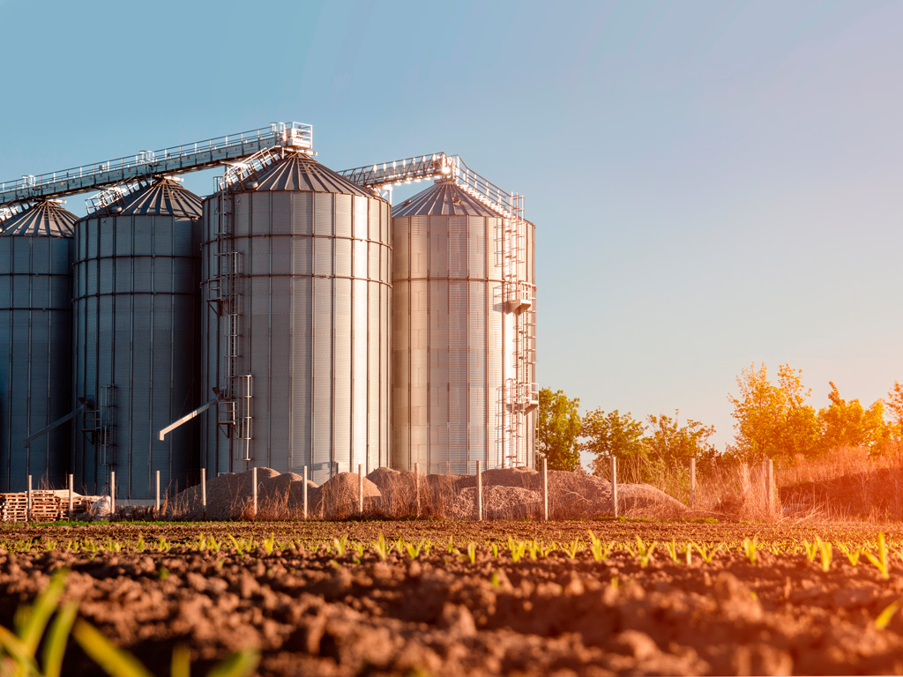

Monitoramento de temperatura e umidade da soja

Slide 2
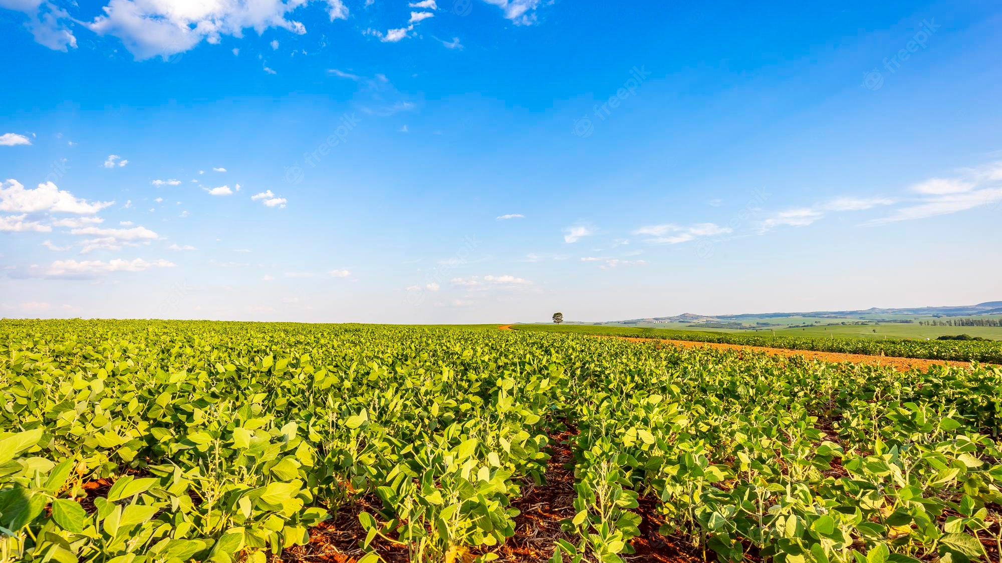
Quem somos

Slide 3
Nossa equipe
Eduardo Damaceno
Lucas Akiama
Matheus Ribeiro
Samuel Lima
Vinicius Leitão

Slide 4
Nossa história
Amigos de longa data.
Após uma analise de mercado.
Fundação da empresa.
Porque apenas a soja?
Agronegócio

Slide 5
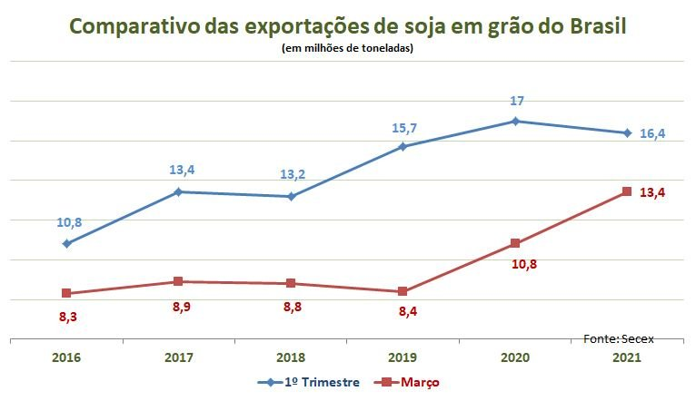
Contexto
O Brasil é o maior exportador e produtor de soja do mundo.
Foram produzidas 126 milhões de toneladas no ano de 2020 ficando acima dos EUA.
Faturamento: 28 Bilhões de dólares em 2020 no Brasil.

Slide 6
Contexto – Problema mundial no armazenamento
Parte da produção sempre é armazenada durante um período.
Falhas nos processos de armazenamento e de baixa capacidade de estoque
Perdas mundiais no pós-colheita podem atingir 30% da produção agrícola

Slide 7

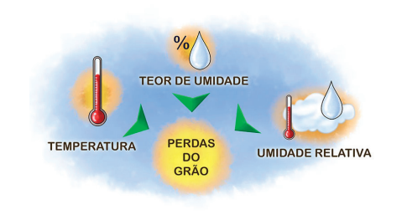
Problema – Brasil
Atualmente cerca de 15% da produção de soja armazenada é Perdida.
Principais problemas:
Alta temperatura.
Alta umidade.
Alta umidade relativa do ar.

Slide 8
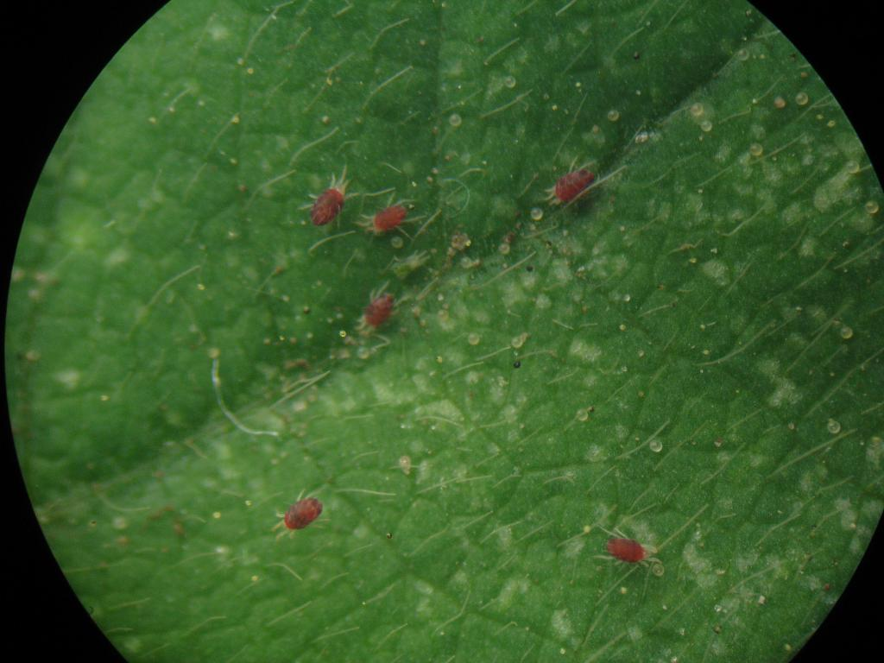
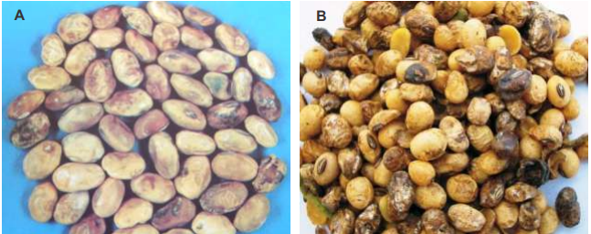
Problema – Umidade e Temperaturas altas
Por conta da alta umidade e temperatura no armazenamento acaba acarretando na ocorrência desses problemas:
Ácaros
Fungos e bactérias

Slide 9
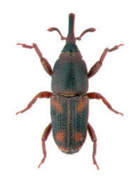
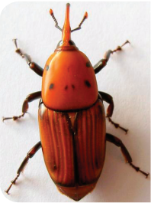
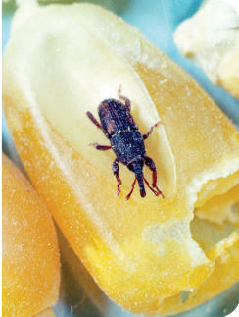
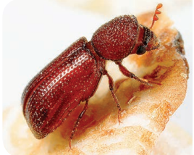
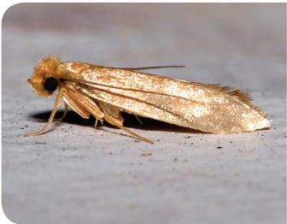
Problema – Pragas Primarias
Gorgulho ou caruncho de grãos
(Sitophilus spp.)
Besouro de cereais
(Rhyzopertha dominica)
Caruncho ou gorgulho do feijão
(Callosobruchus maculatus)
Broca dos cereais (Prostephanus truncatus)
Traça dos cereais
(Sitotroga cerealella)

Slide 10
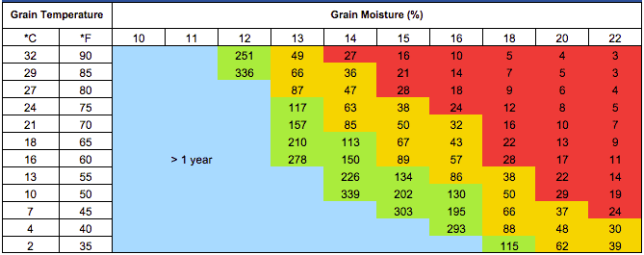
Problema – Gráfico
Relação entre os dias que a soja dura com as condições da temperatura e da umidade

Slide 11
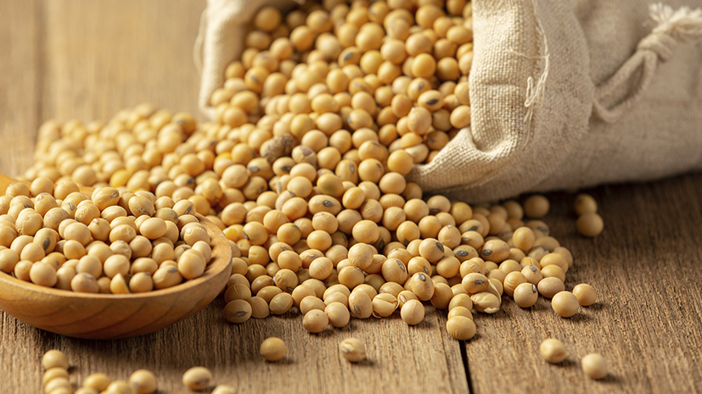
Nossa solução

Slide 12
Solução proposta
Monitoramento da temperatura e umidade dos silos.
Painel gráfico que exibirá em tempo real os dados obtidos do silo.
Você pode formular melhor sua estratégia de negócio

Slide 13
Por que comprar nossa solução?
Previsibilidade na validade da soja
Lucros maiores por conseguir postergar a validade da soja para vender mais caro

Slide 14
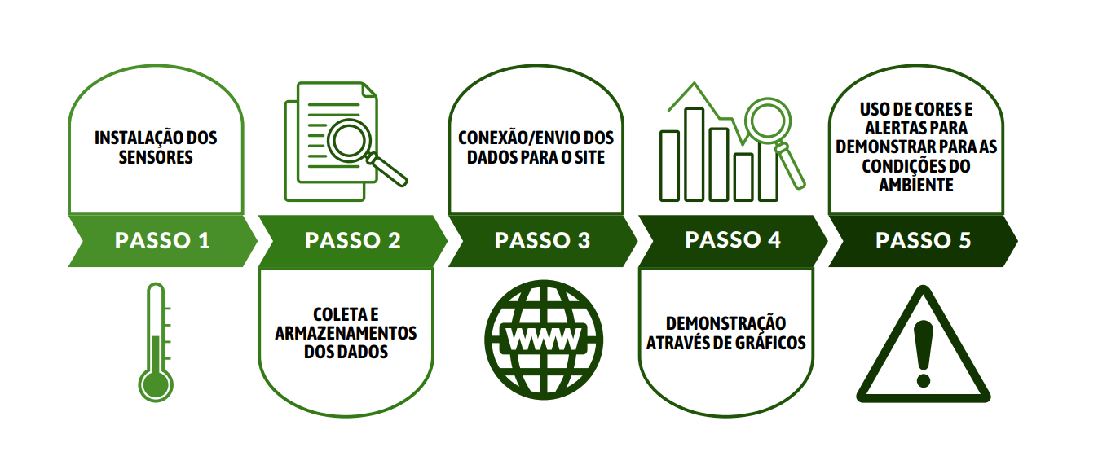
Diagrama de Visão de Negócio

Slide 15



Ferramentas
Discord – Reuniões
GitHub – Versionamento do projeto
Trello – Organização do projeto

Slide 16
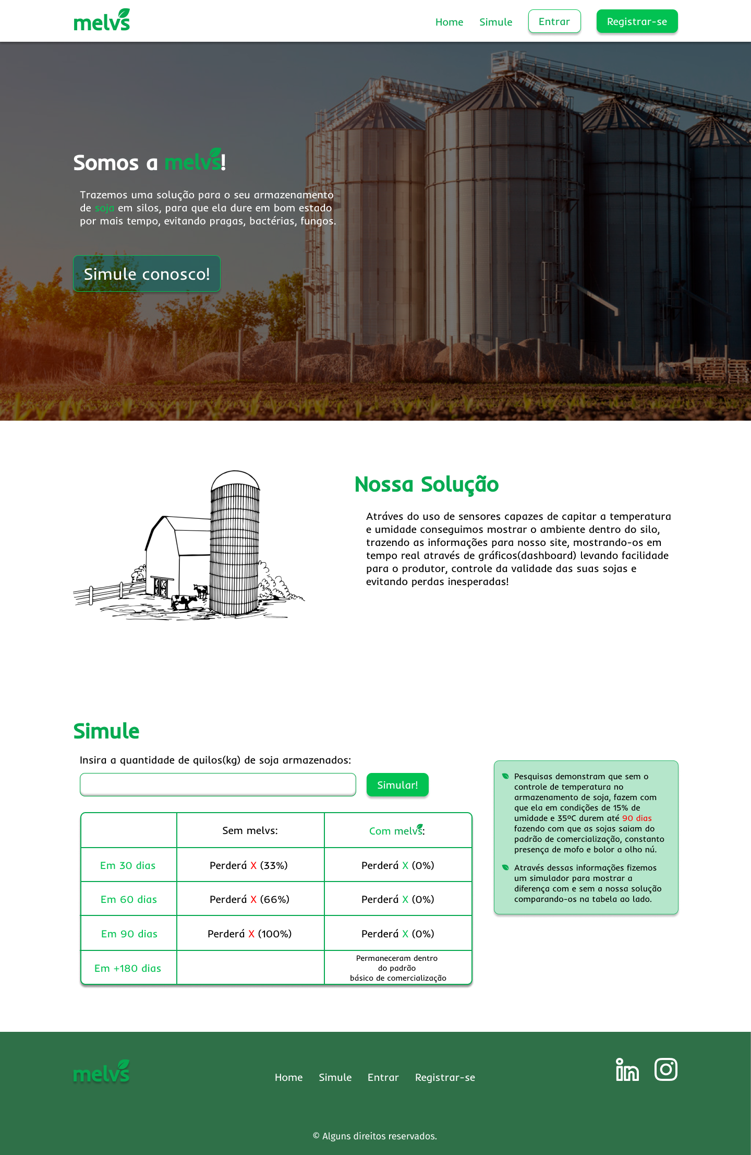
Site institucional

Slide 17
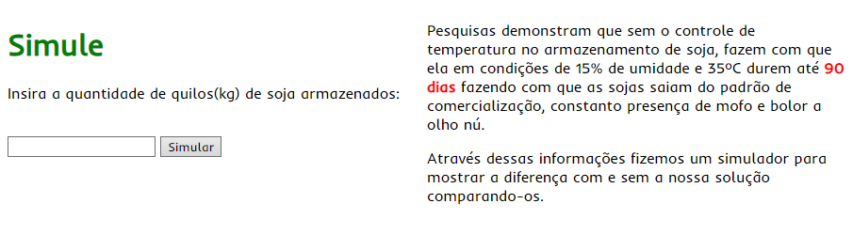
Calculadora financeira

Slide 18
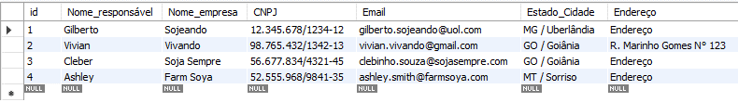
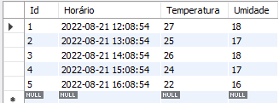
Banco de dados
Tabela Cadastro
Tabela sensor

Slide 19
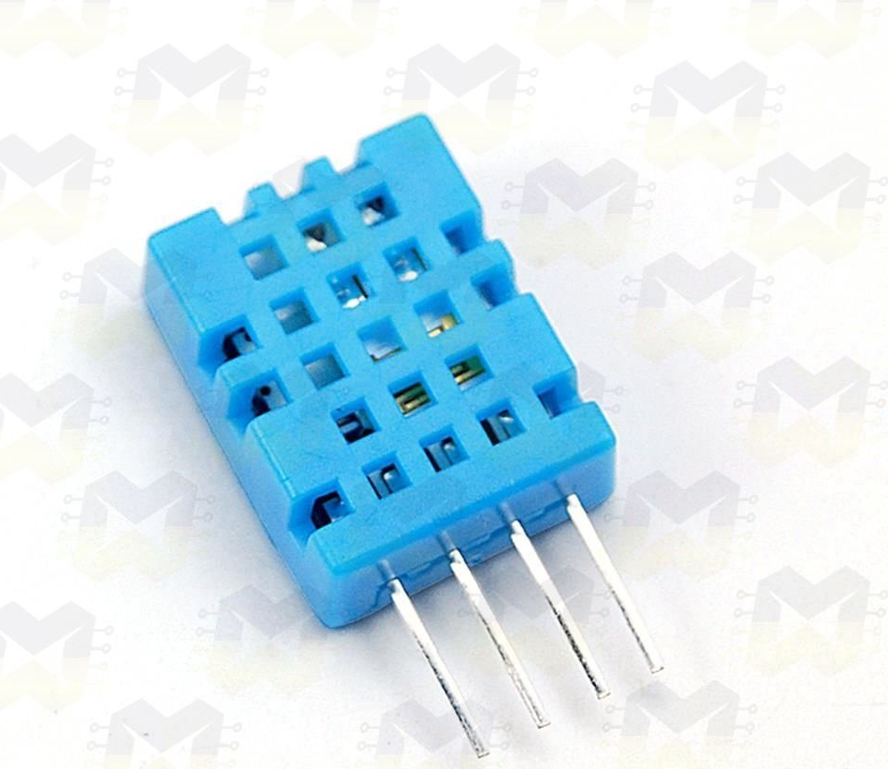
Arduino
Sensor DHT11 – Capta temperatura e umidade

Slide 20
Próximos passos
Planos futuros para outros grãos.
Funcionamento completo do site.

Slide 21

Conclusão
Concluimos que esse projeto tende a melhorar o armazenamento de soja. Agradecemos a presença de todos. Obrigado pela atenção.

